Slide 1
广州希创旺思仓库管理系统
开发环境：Windows10 框架版本：Entity Framework3.5 开发工具：Visual Studio 2015 数据库：SQL Server 2014
演讲者：庄灿佳

Slide 2
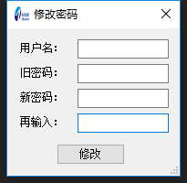
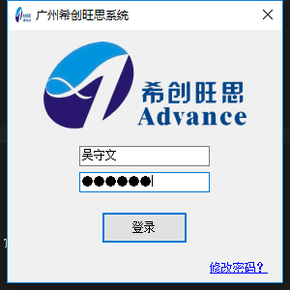
登录界面
修改密码
通过输入账号，密码登录系统，不同权限的账号登录将会进入不同操作界面
关闭窗体
广州希创旺思图标
自动存储
账号（用户名）
加密
登录验证
密码
登录验证
登录按钮
修改密码按钮

Slide 3
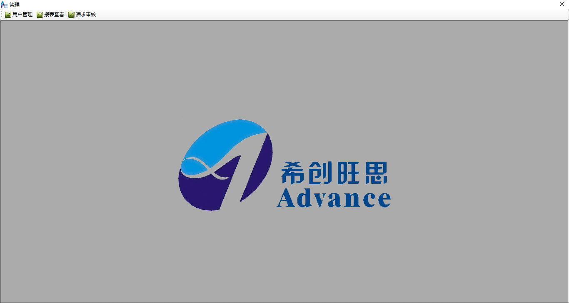
管理界面
用户管理
报表查看
请求审核

Slide 4
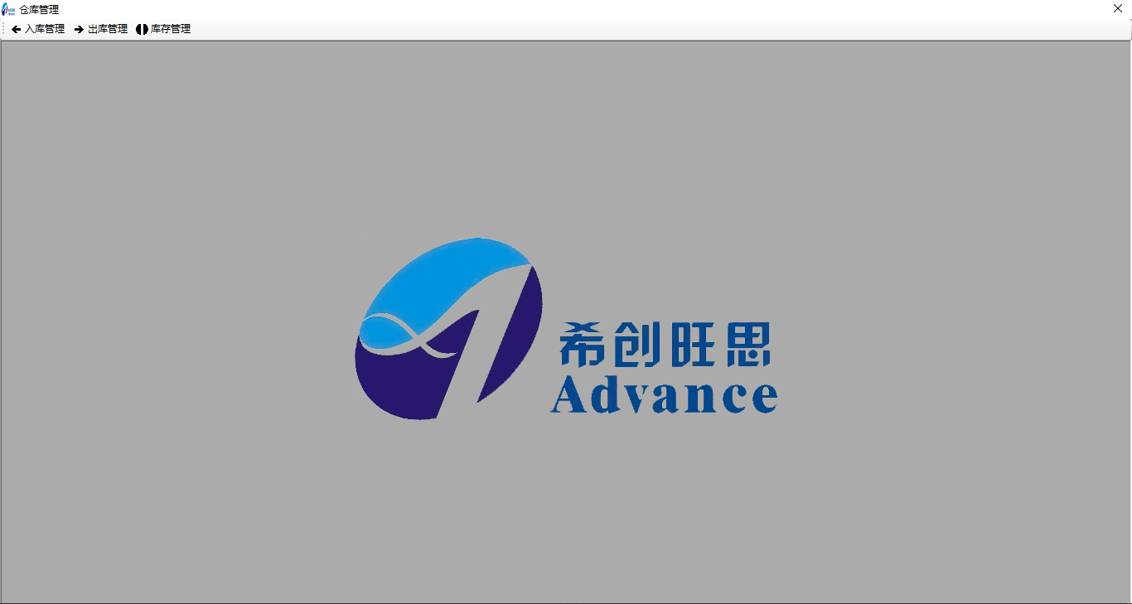
仓储界面
入库管理
出库管理
库存管理

Slide 5
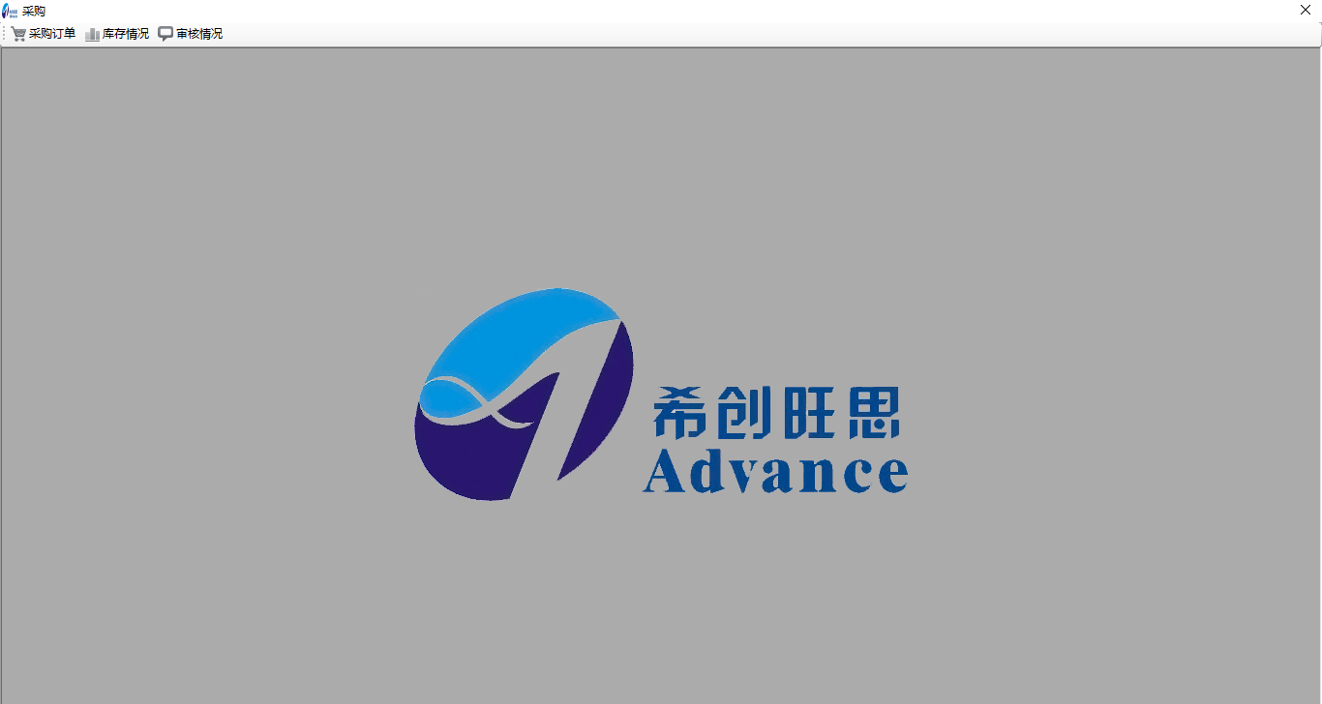
采购界面
采购订单
库存情况
审核情况

Slide 6
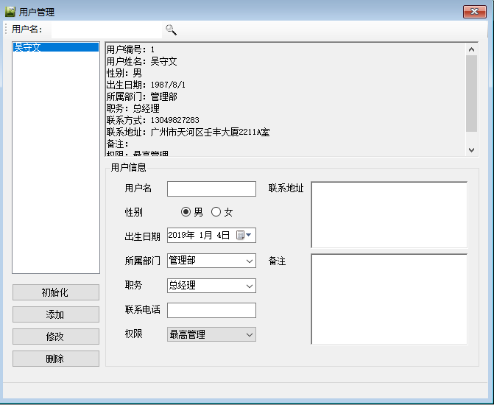
用户管理：对使用人员进行权限信息管理
查询用户，支持模糊查询
用户信息显示，将用户大致信息显示于该信息栏中
用户名大纲，单击用户名显示大致信息，双击用户名支持修改，当查询用户内容为空时自动查询全部用户信息
为了更好的维护用户信息，当双击用户名时，将会将详细数据显示在本信息栏中，修改完毕后点击操作栏修改或添加按钮即可完成操作
操作栏
操作反馈信息

Slide 7
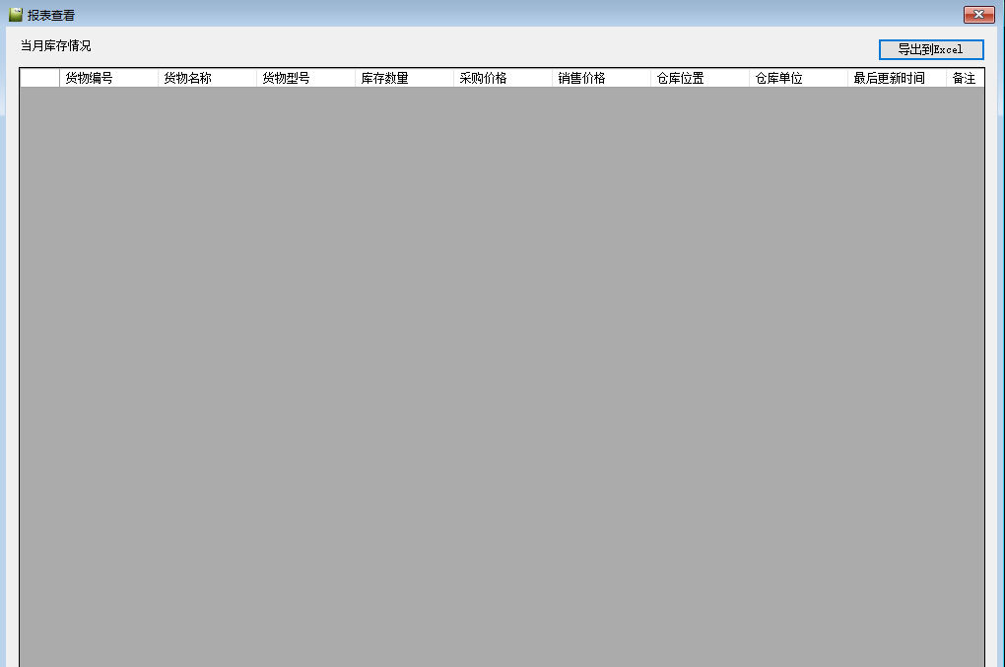
月表查看
导出Excel表格

Slide 8
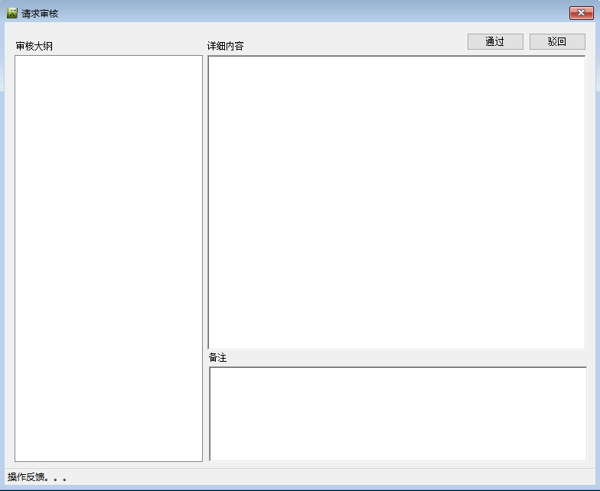
请求审核：审核采购订单
通过与驳回
审核大纲，显示相对应的审核需求
详细内容，单击大纲显示详细内容
对该订单进行备注
操作反馈

Slide 9
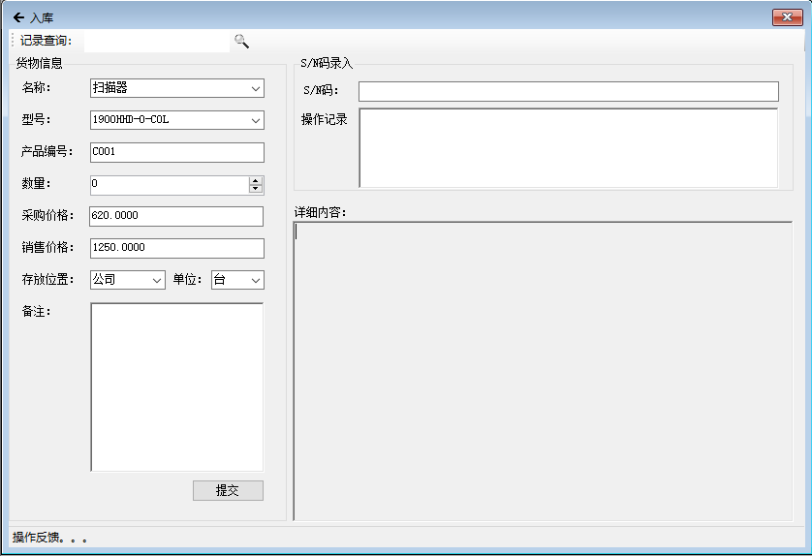
入库管理
可以通过S/N录入相对应的SN号
输入货物信息，点击提交，将货物直接入库，如果货物不存在，将会自动生成该货物的详细信息，如果存在，将会增加相对应入库的数量，同时该入库信息将会保留，即实现先进先出。
显示相对应的详细内容

Slide 10
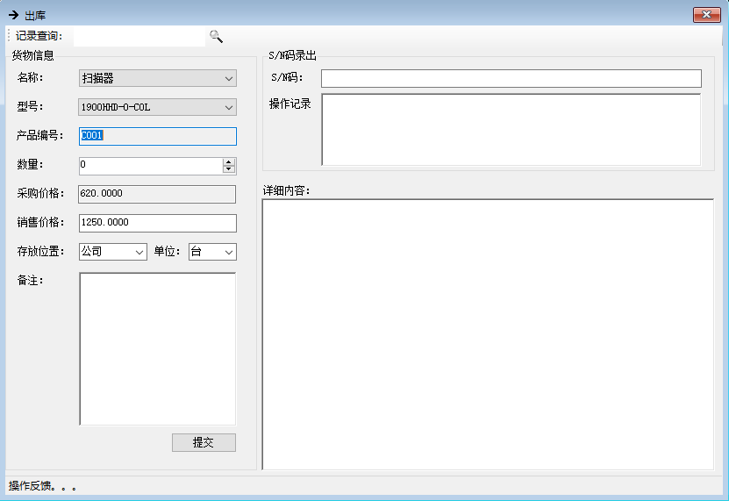
出库管理
可以通过S/N录入相对应的SN号
输入货物信息，点击提交，将货物直接出库，如果货物不存在，将会提示不存在该货物，如果存在，将会减少相对应入库的数量，同时该出库信息将会保留，即实现先进先出。
显示相对应的详细内容

Slide 11
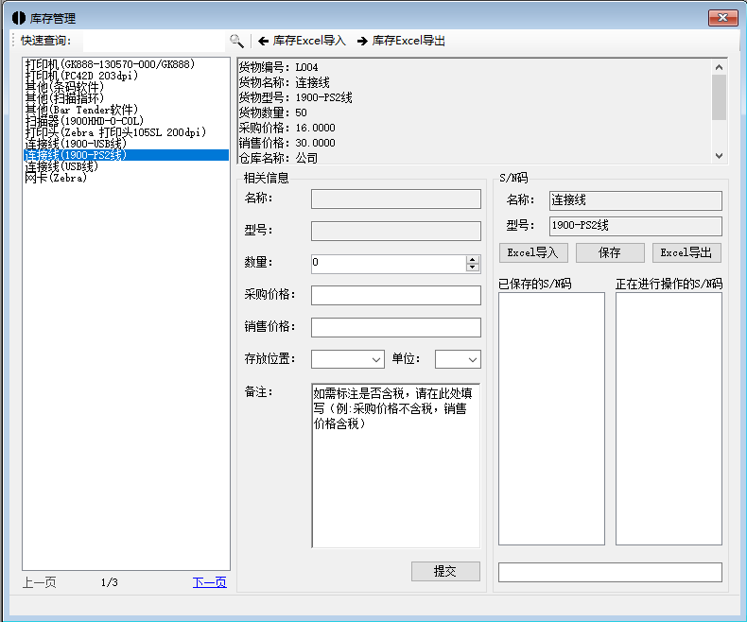
库存管理
相关的详细信息
货物大纲
支持S/N码录入录出
双击货物大纲进行修改操作，点击提交将会修改相对应的内容

Slide 12
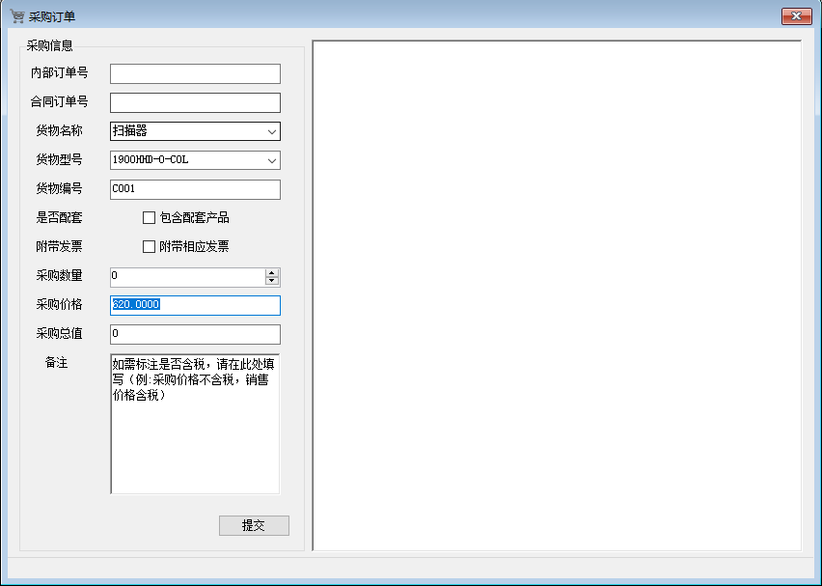
采购订单
填写相对应的内部订单号，合同订单号，并选择相对应的货物信息或者新增相对应的货物信息，点击提交将会使该需求信息提交到总经理审核，审核情况可以进入审核情况界面中查看。
详细内容

Slide 13
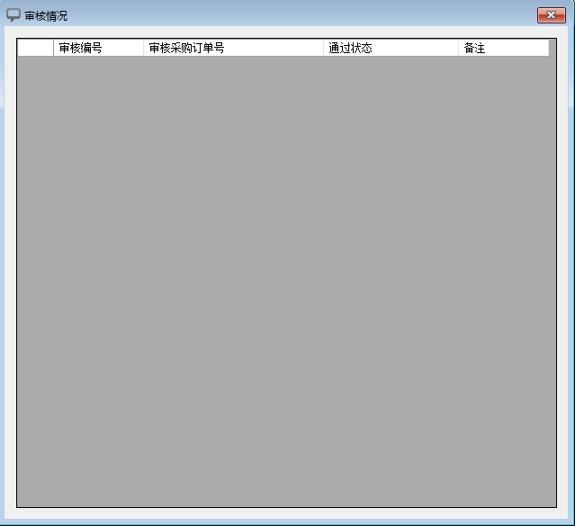
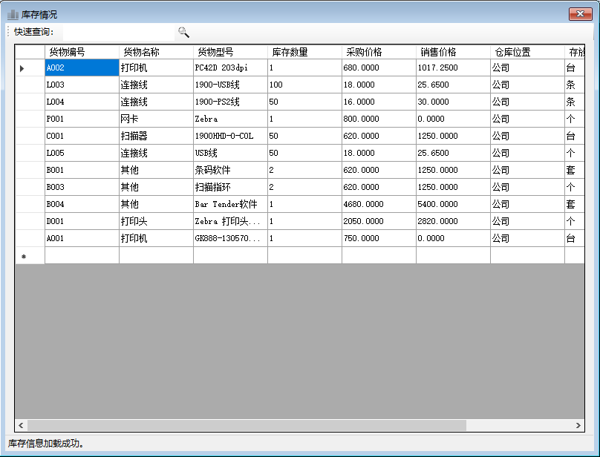
审核情况
库存情况

Slide 14
感谢各位领导，谢谢各位。 2019/1/9

